Slide 1
Государственное профессиональное образовательное учреждение
«Прокопьевский строительный техникум»
АТЕСТАЦИОННЫЙ ПОРТФОЛИО
Худаева
Яна Сергеевна,
Мастер производственного обучения,
первой квалификационной категории
2023

Slide 2
Визитная карточка педагогического работника
Дата рождения: 22.01.1999 года
Приказ ГПОУ ПСТ о назначении на должность мастера от 25.08.2022
Преподаваемая учебная дисциплина: технология санитарно-технических работ
Образование: среднее, ГПОУ «Прокопьевский строительный техникум», специальность управление и эксплуатация многоквартирного дома, квалификация техник,
Повышение квалификации: - 2022 г., ГПОУ «Профессиональный колледж г. Новокузнецка», «Дополнительная профессиональная программа повышения классификации педагогических работников по освоению компетенций, необходимых для работы с обучающимся с инвалидностью и лицами с ОВЗ», 72 ч.
- 2023 г., ГПОУ «Профессиональный колледж г. Новокузнецка», подготовка региональных экспертов конкурса профессионалов мастерства «Абилимпикс», 72ч.
- 2023 г., ГБУ ДПО «КРИРПО», «Использование педагогических технологий в планировании деятельности наставников с трудными подростками», 24 ч.
- 2023 г., Федеральное государственное бюджетное образовательное учреждение «Всеросийский детский центр «Смена», «Организация воспитательной работы в образовательных организациях системы среднего профессионального образования», 88 ч.

Slide 3
Стаж педагогической работы 1 год 3 месяца.
Общий трудовой стаж : 1 год 3 месяца: - в данной должности 1 год 3 месяца; - в данном учреждении 1 год 3 месяца.

Slide 4
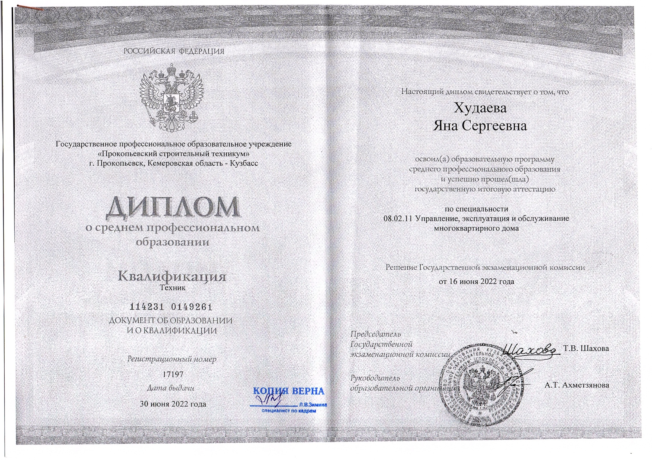

Slide 5
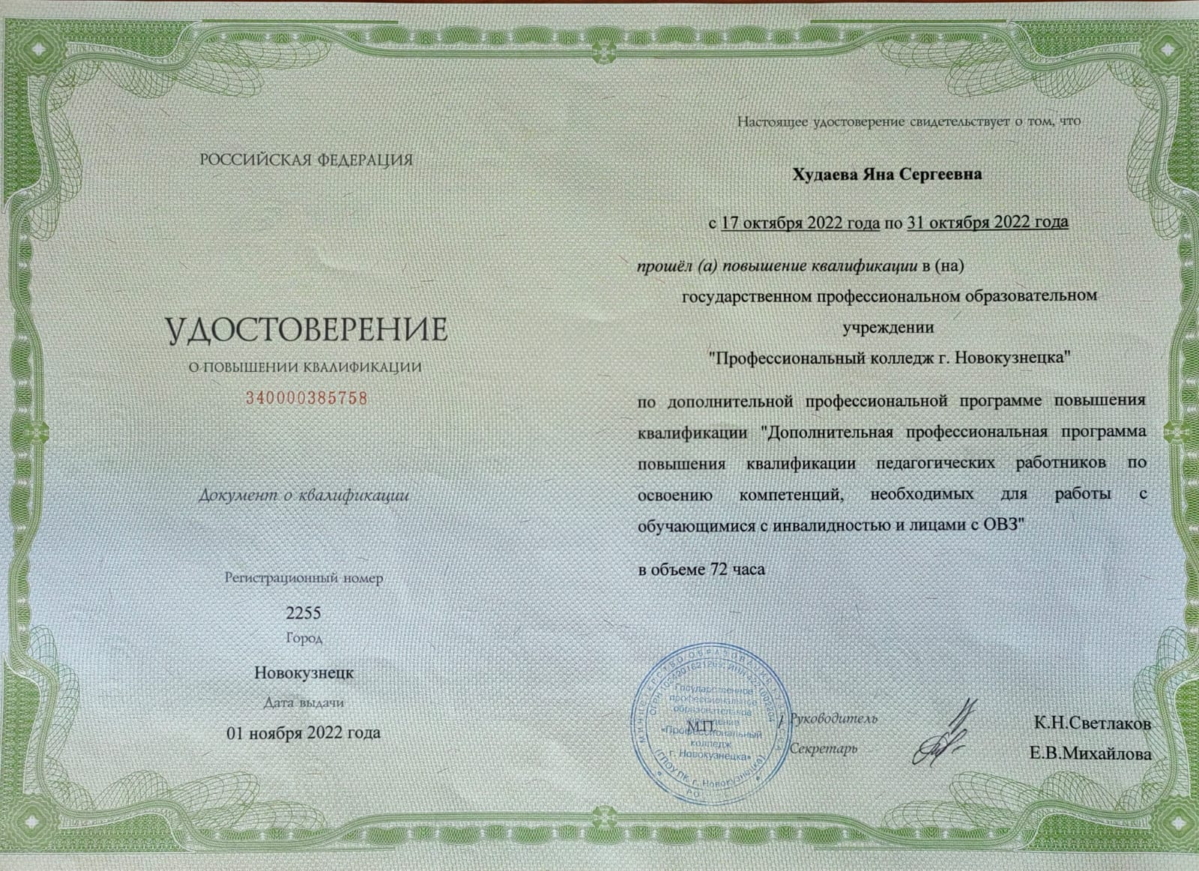

Slide 6
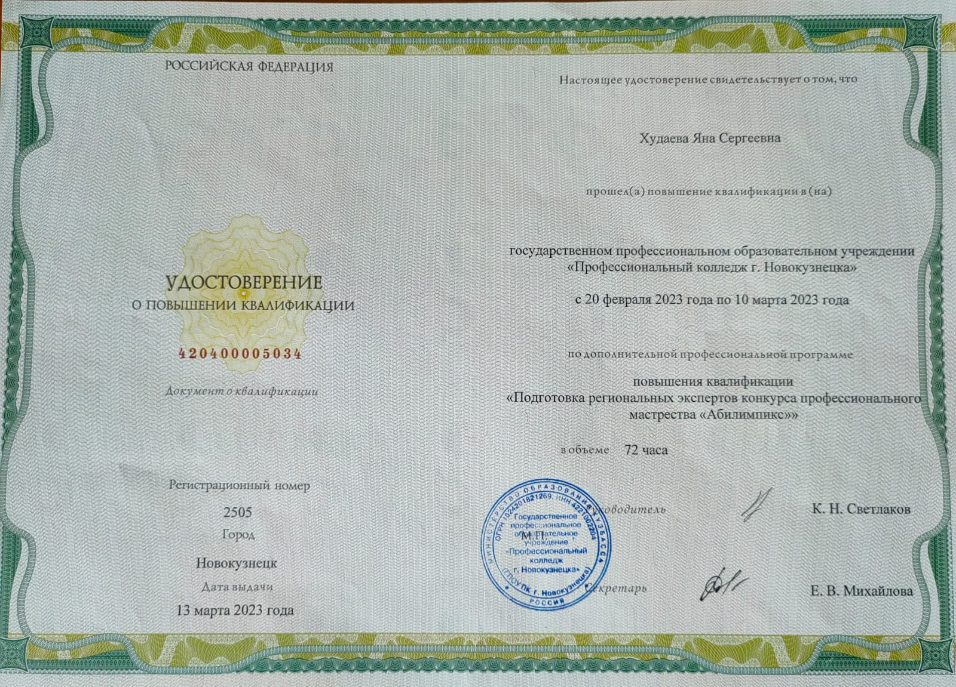

Slide 7
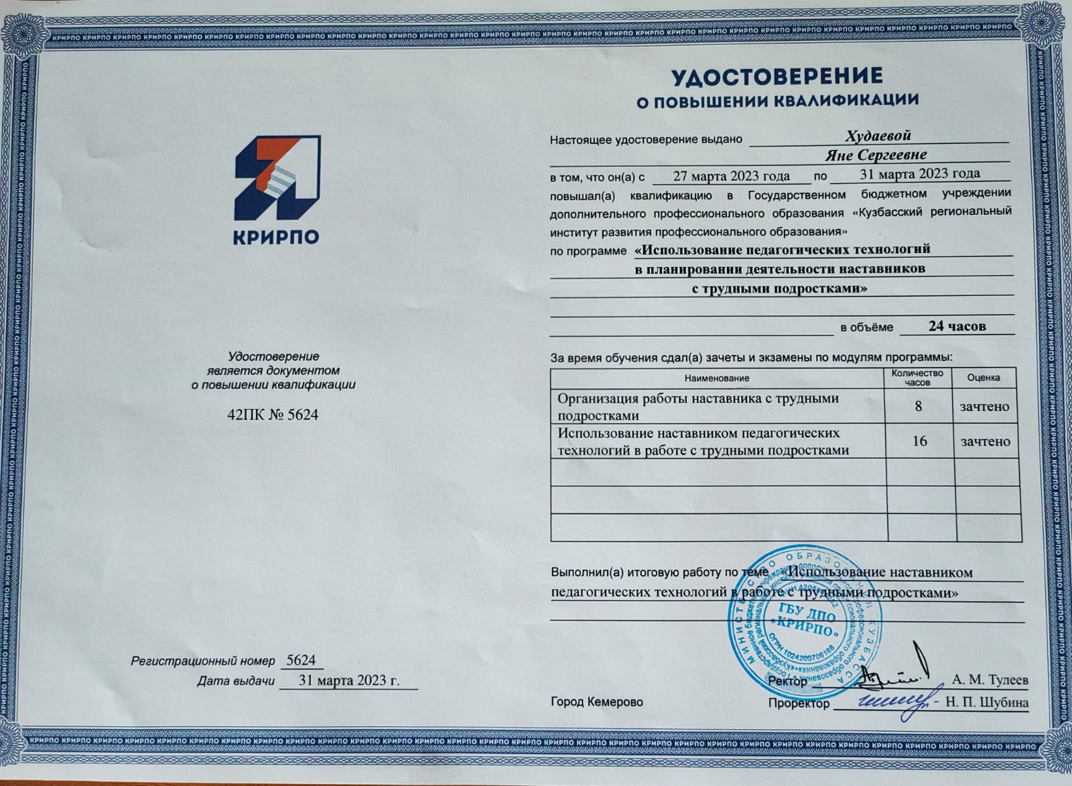

Slide 8
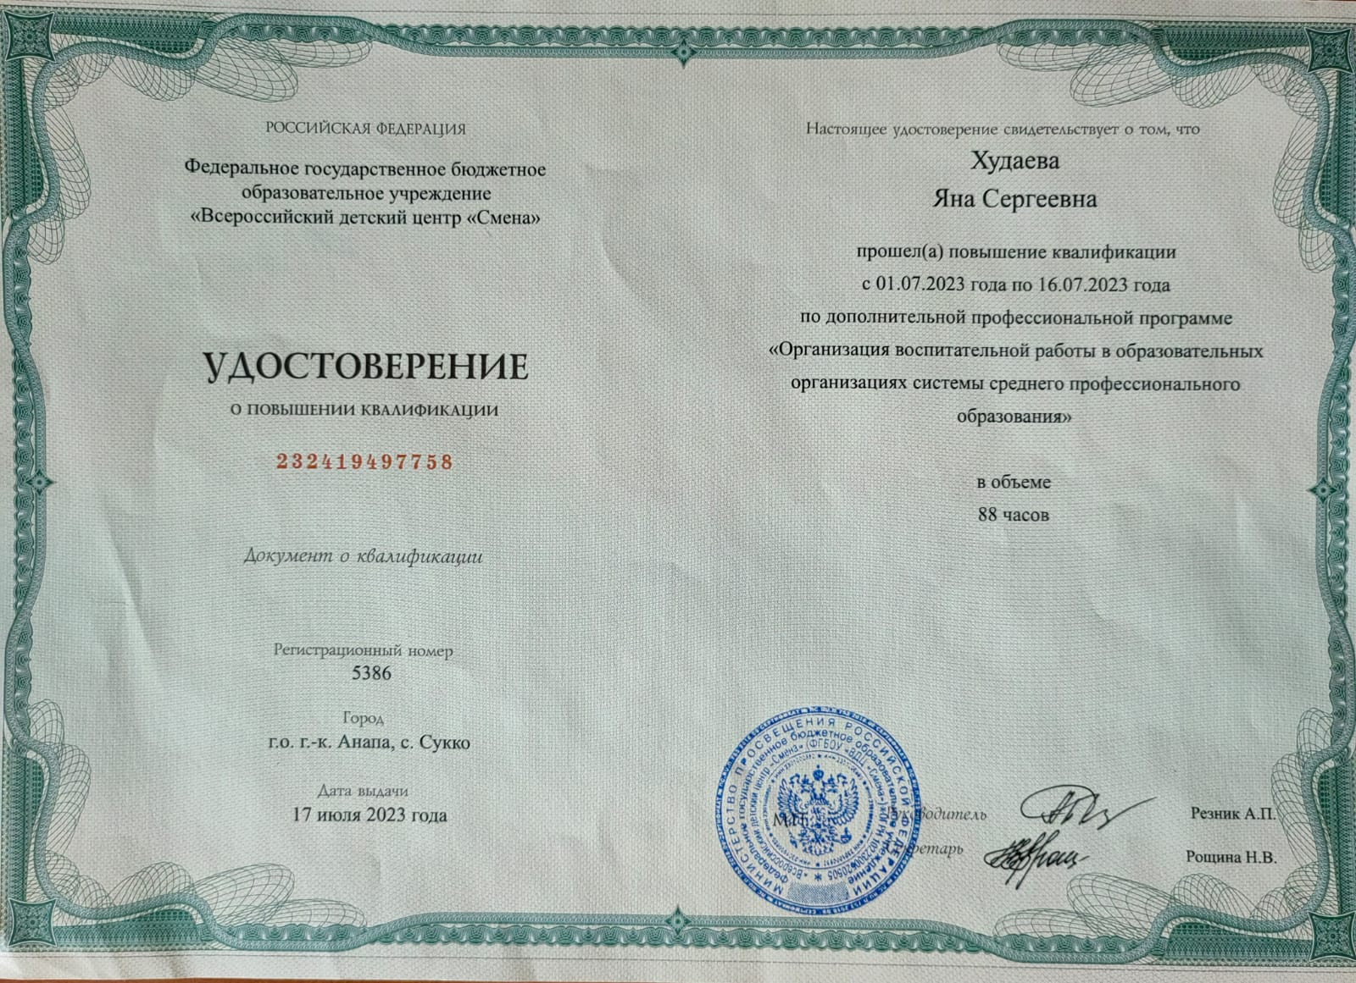

Slide 9
Достижение обучающимися положительной динамики
результатов освоения образовательных программ по итогам
мониторингов, проводимых организацией.
Уч. год | Абсолютная успеваемость, % | Качественная успеваемость, %
2022-2023 | 100% | 61%

Slide 10
Выявление и развитие способностей обучающихся к
научной (интеллектуальной), творческой, физкультурноспортивной деятельности, а также их участие в олимпиадах,
конкурсах, фестивалях, соревнованиях
Год | Наименование мероприятия | Награда | Кол-во обучающихся
2022 | Турнир по шахматам | Диплом 1 место | 2
2022 | Турнир по дарт | Диплом 1 место | 2
2022 | Конкурс фотографий «Труд шахтера – от истоков до наших дней» | Диплом участника | 1
2022 | Конкурс ко Дню здоровья «Спортивная волна» | Диплом 2 место | 5
2022 | Спортивное мероприятие для первокурсников «Мы команда одного корабля» | Диплом победителя | 7
2022 | Конкурс-выставка осенних букетов и композиций «Осенние фантазии» | Диплом 2 место | 1

Slide 11
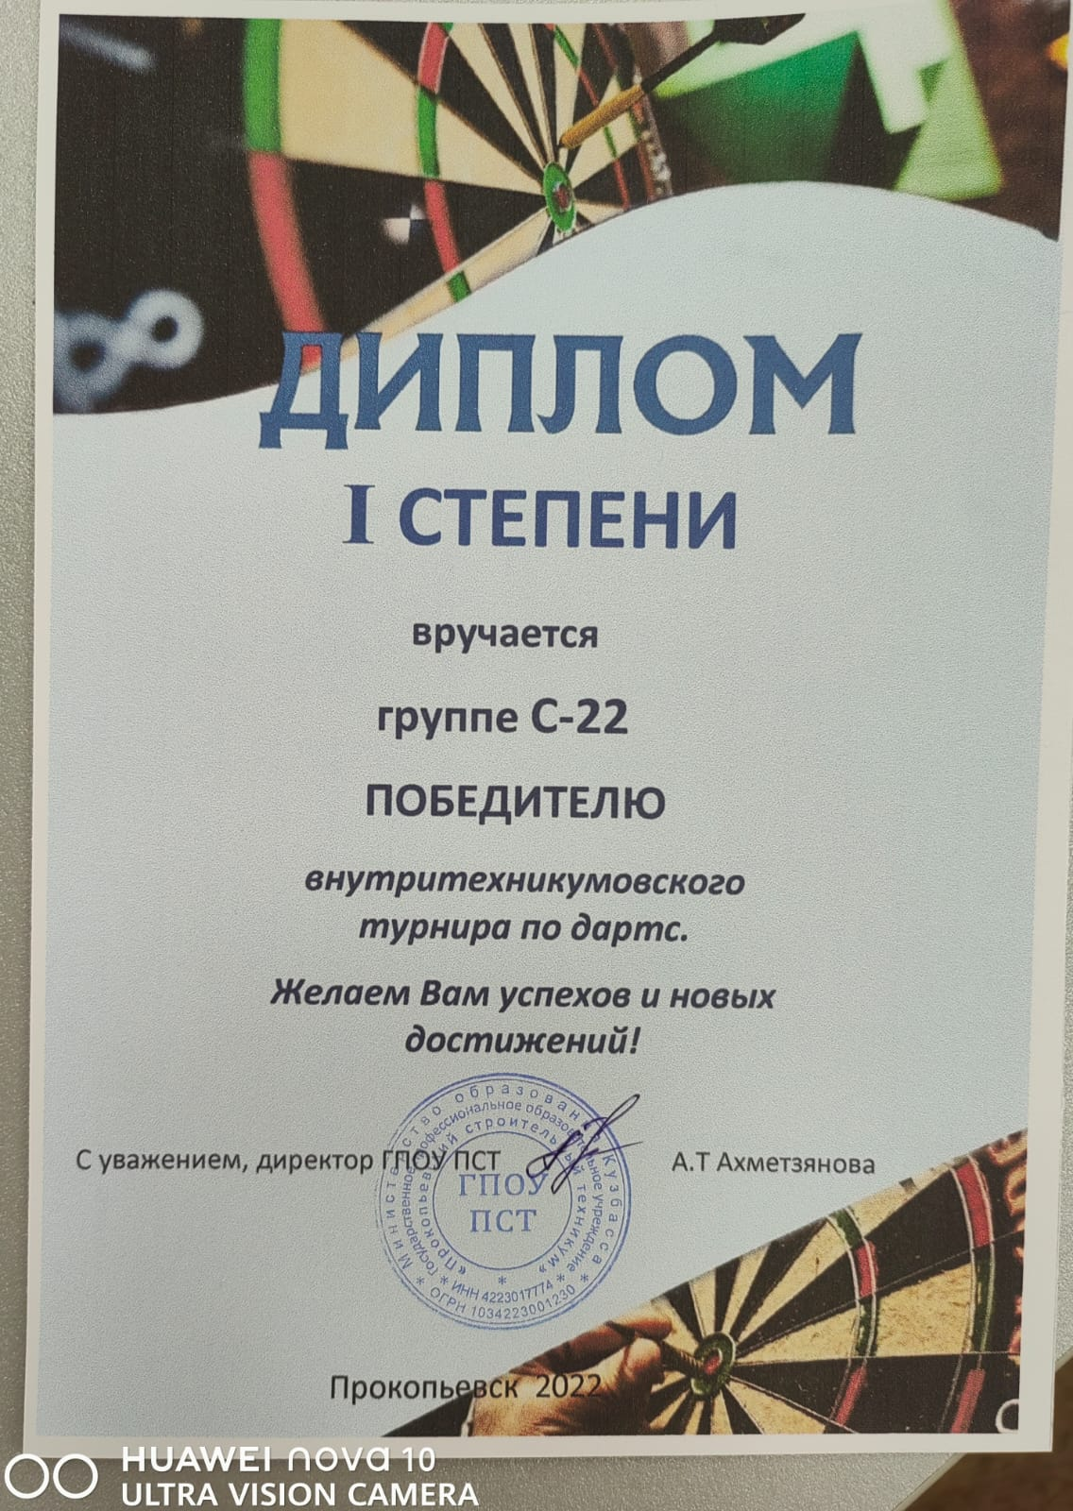

Slide 12
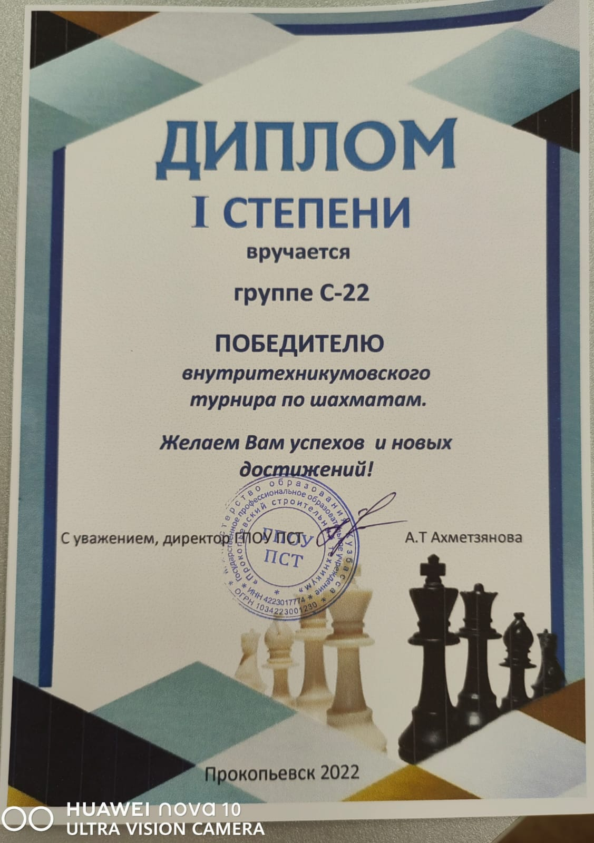
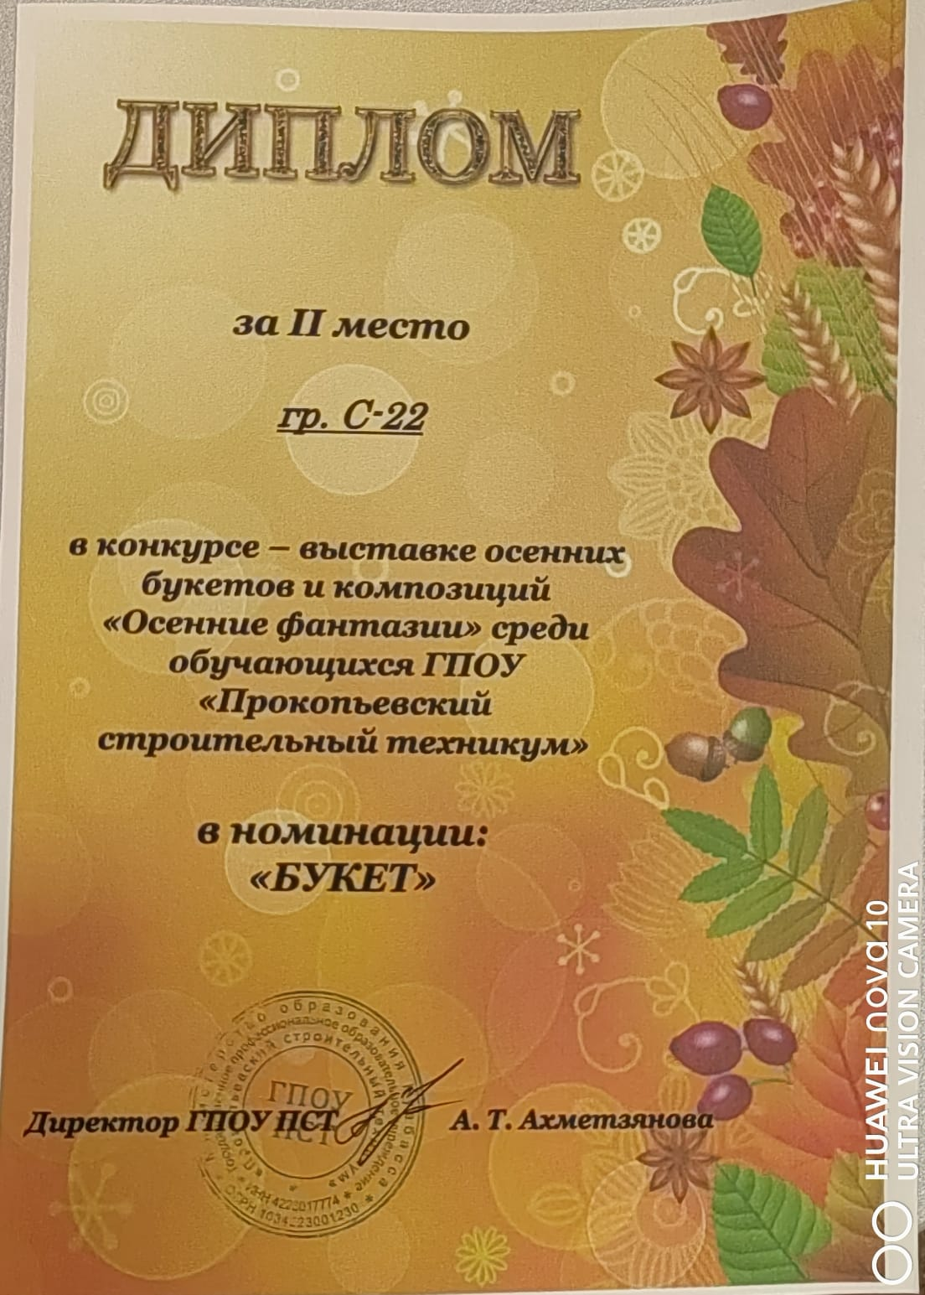

Slide 13
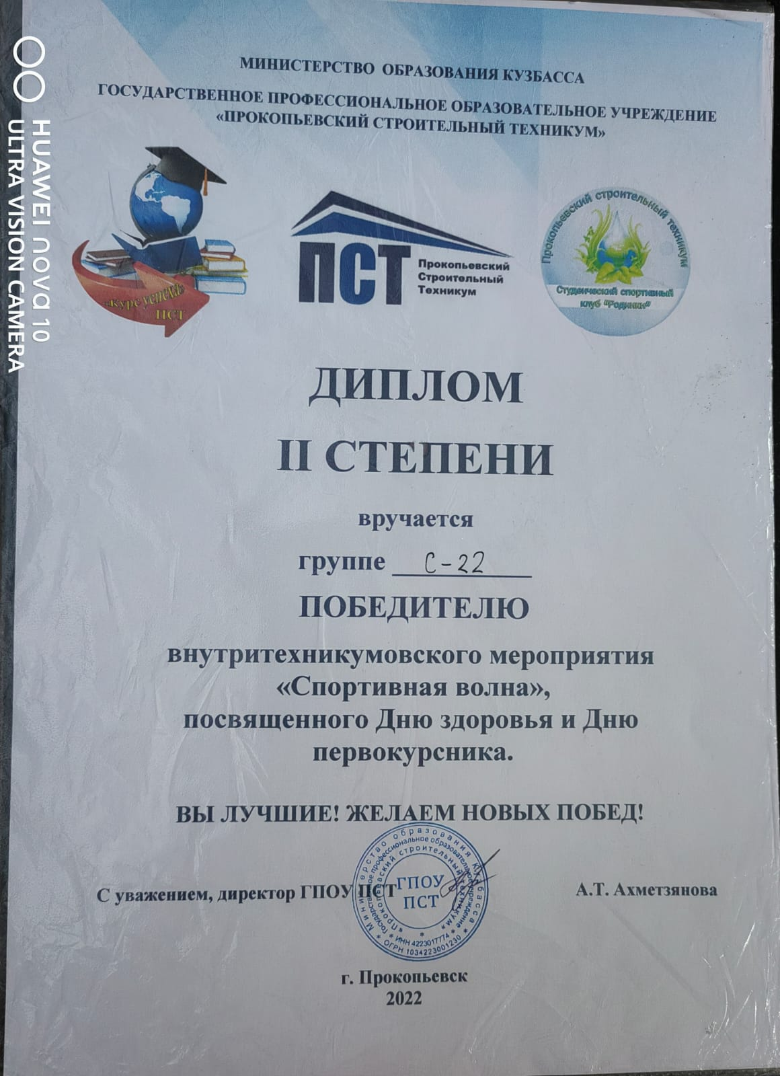
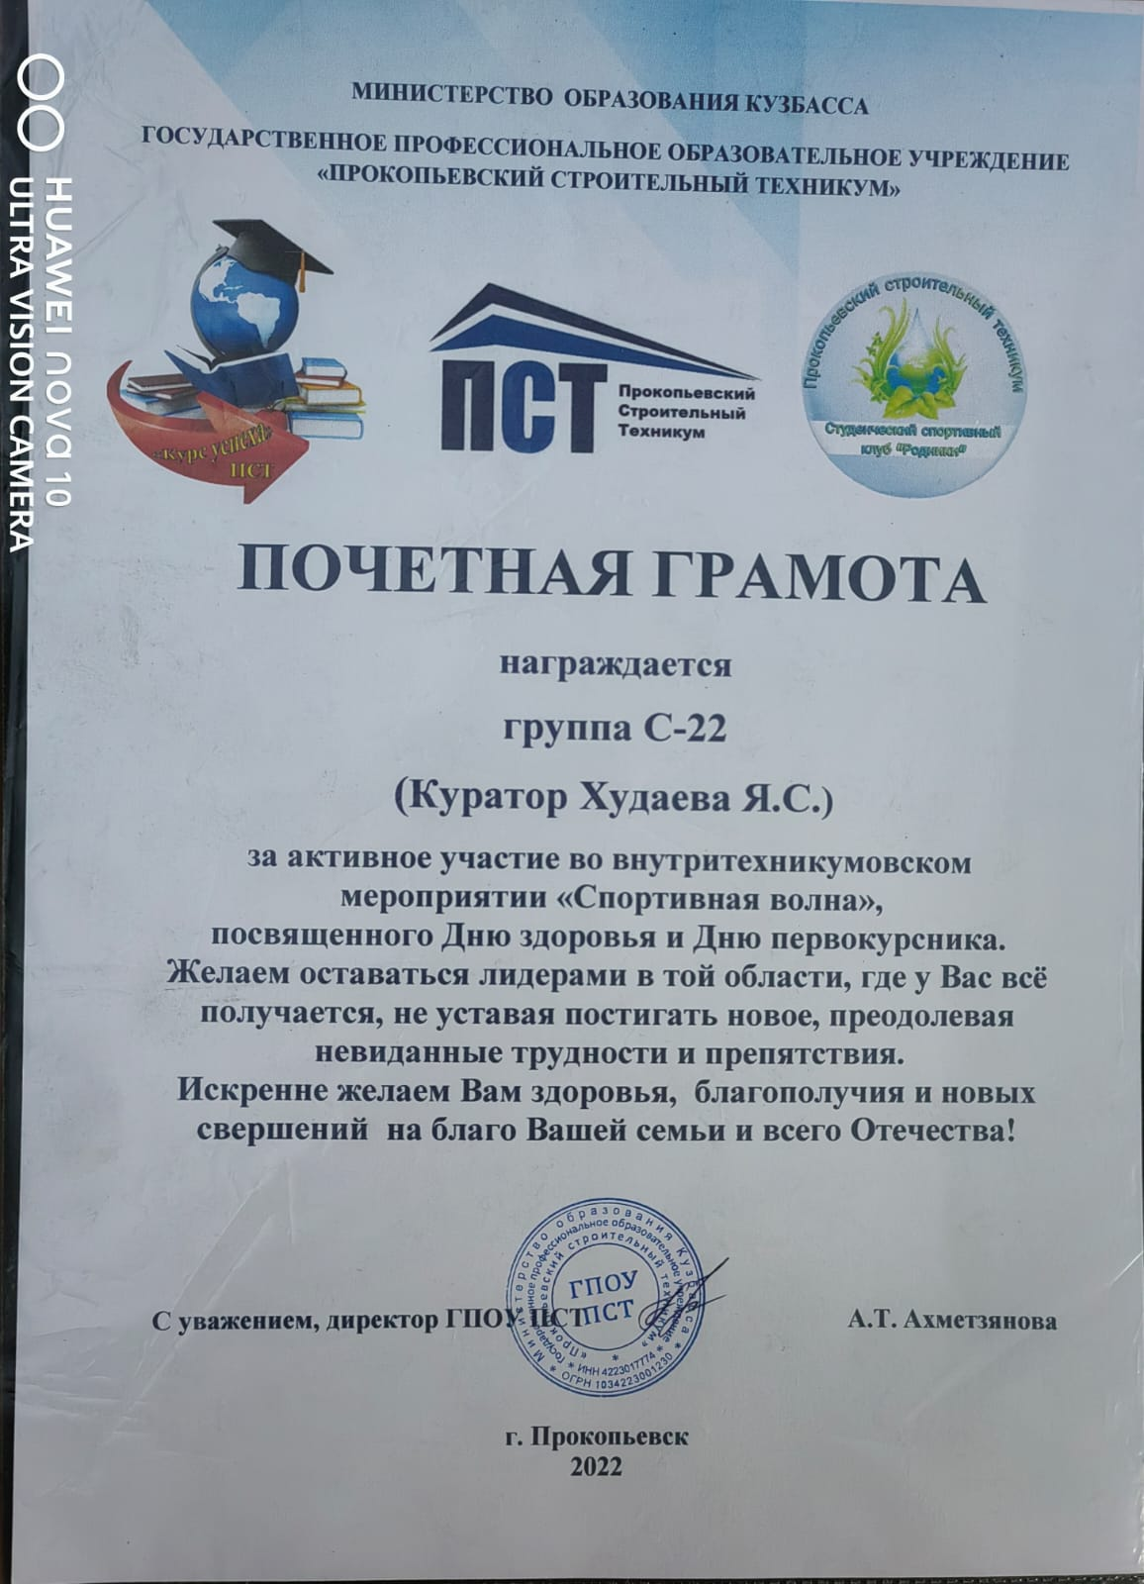

Slide 14
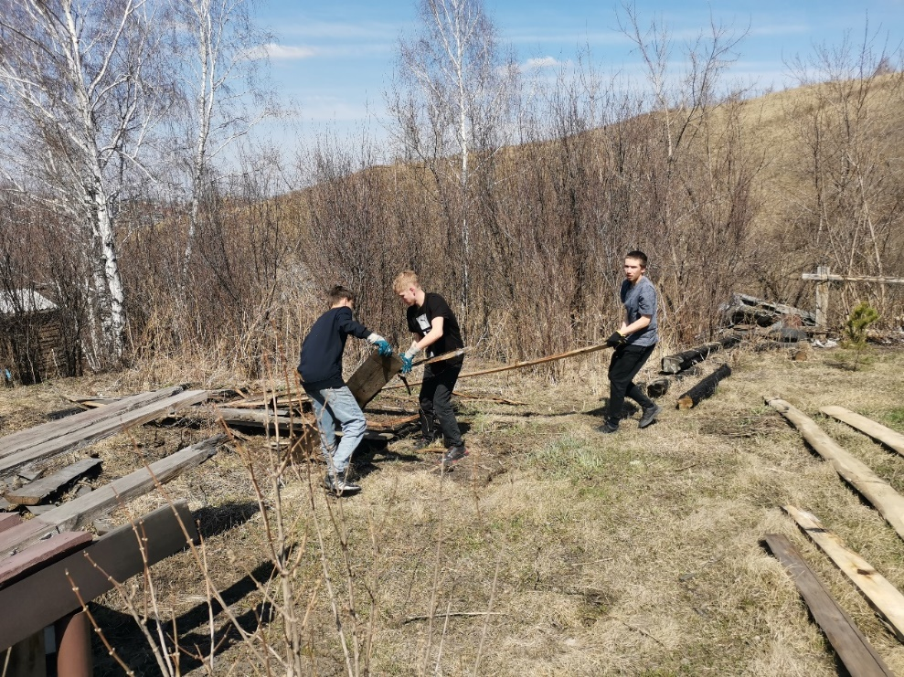
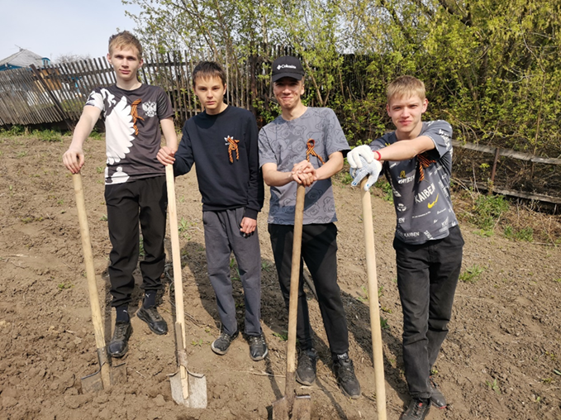
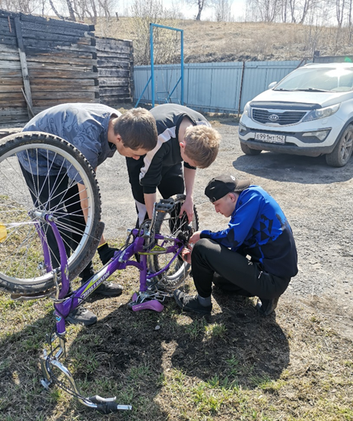
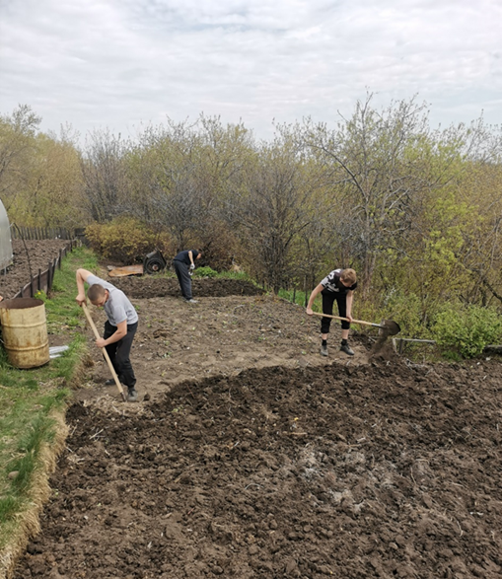
Волонтерская деятельность в рамках акции #МЫВМЕСТЕ

Slide 15
Волонтерская деятельность в рамках акции #МЫВМЕСТЕ

Slide 16
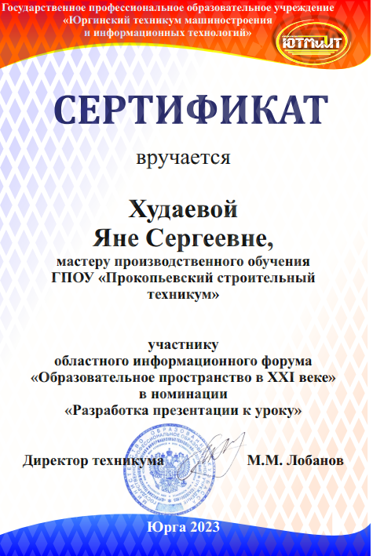
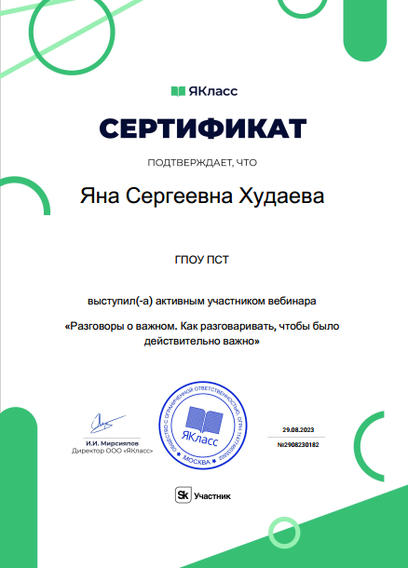
Личный вклад в повышение качества образования,
совершенствование методов обучения и воспитания и продуктивного
использования новых образовательных технологий, транслирование в
педагогических коллективах опыта практических результатов своей
профессиональной деятельности, в том числе экспериментальной и
инновационной

Slide 17
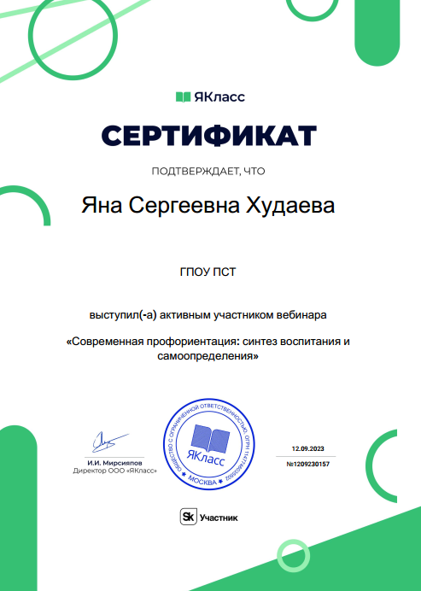
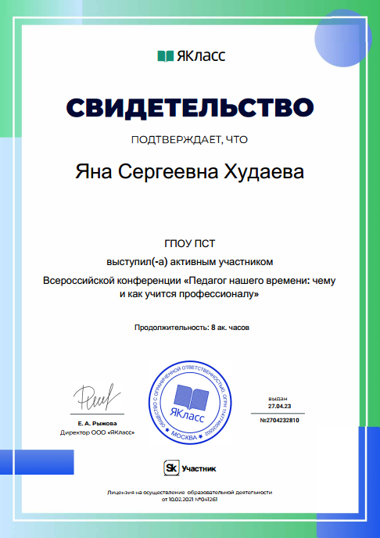

Slide 18
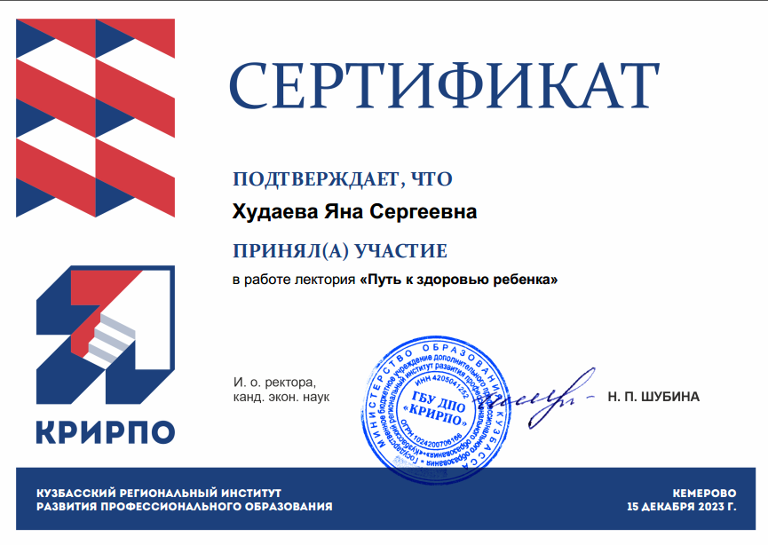

Slide 19
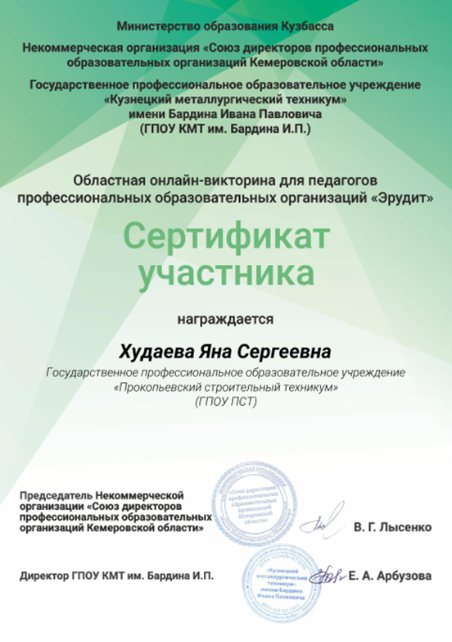

Slide 20
Спасибо за внимание!

